Slide 1

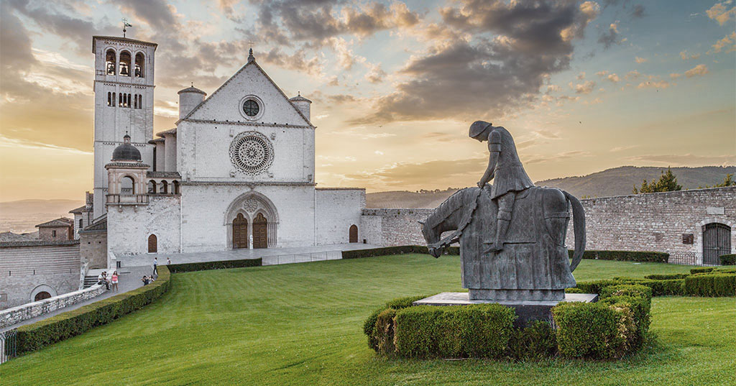
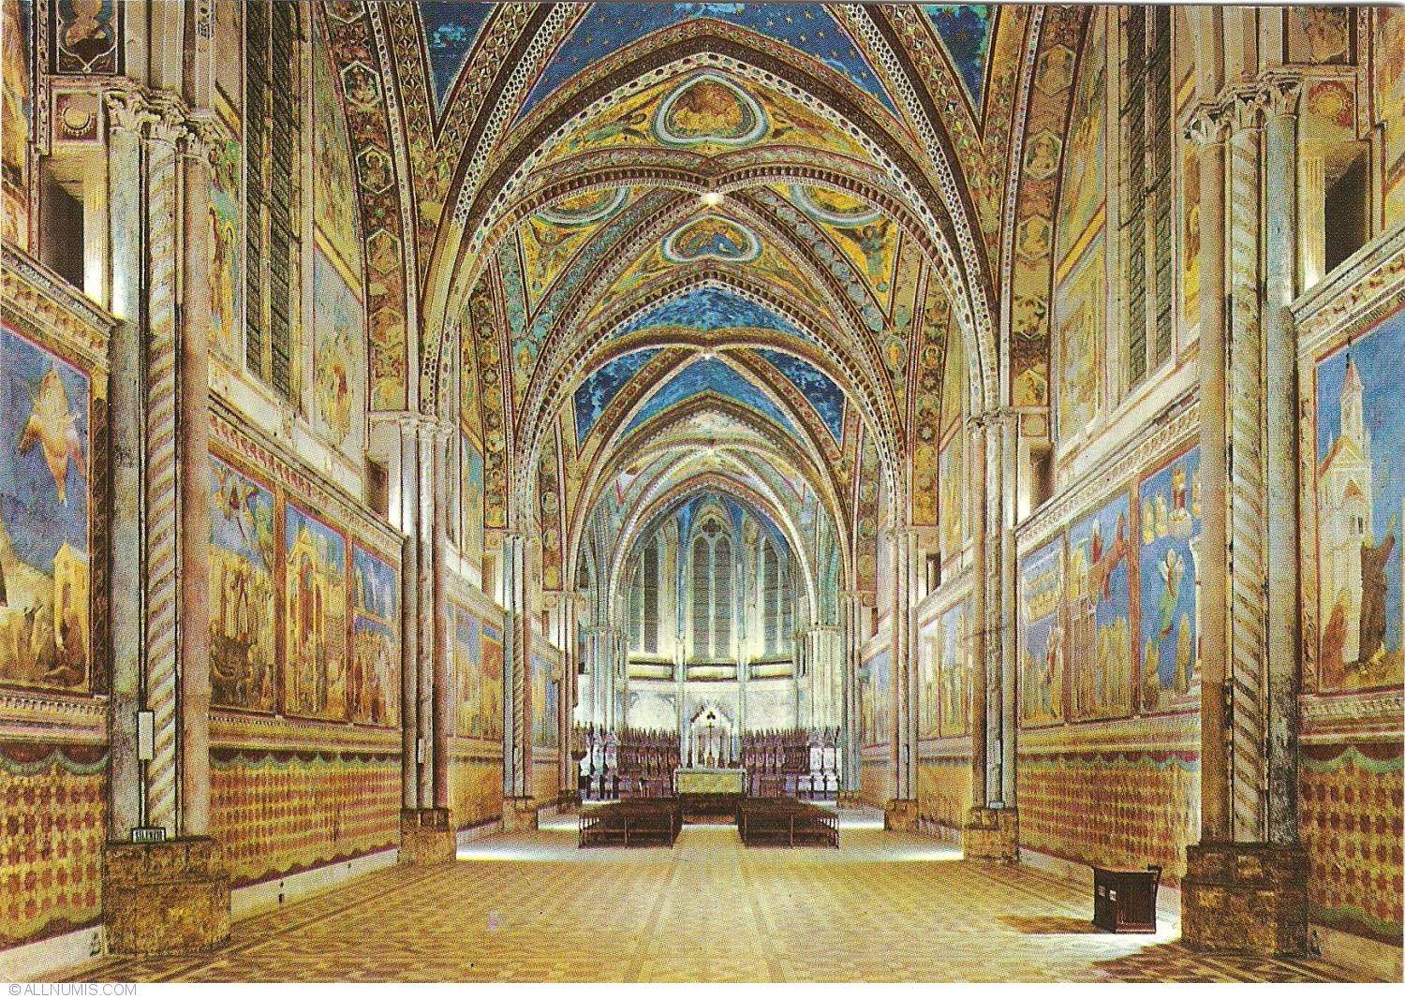
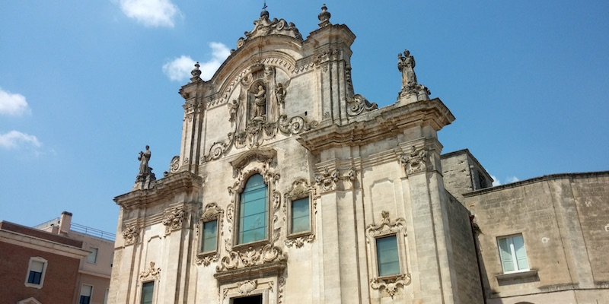
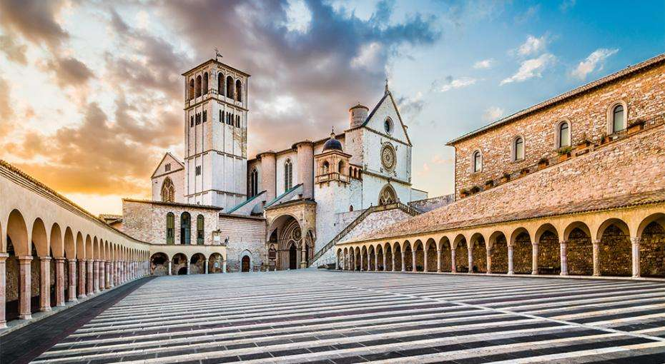
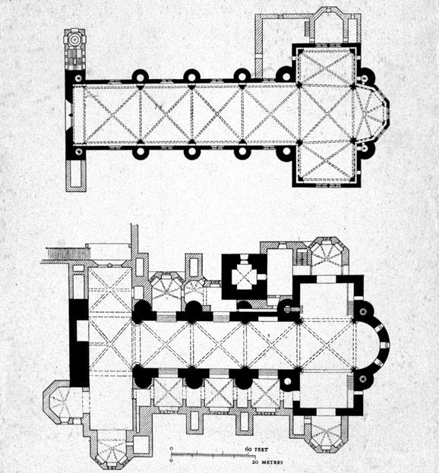
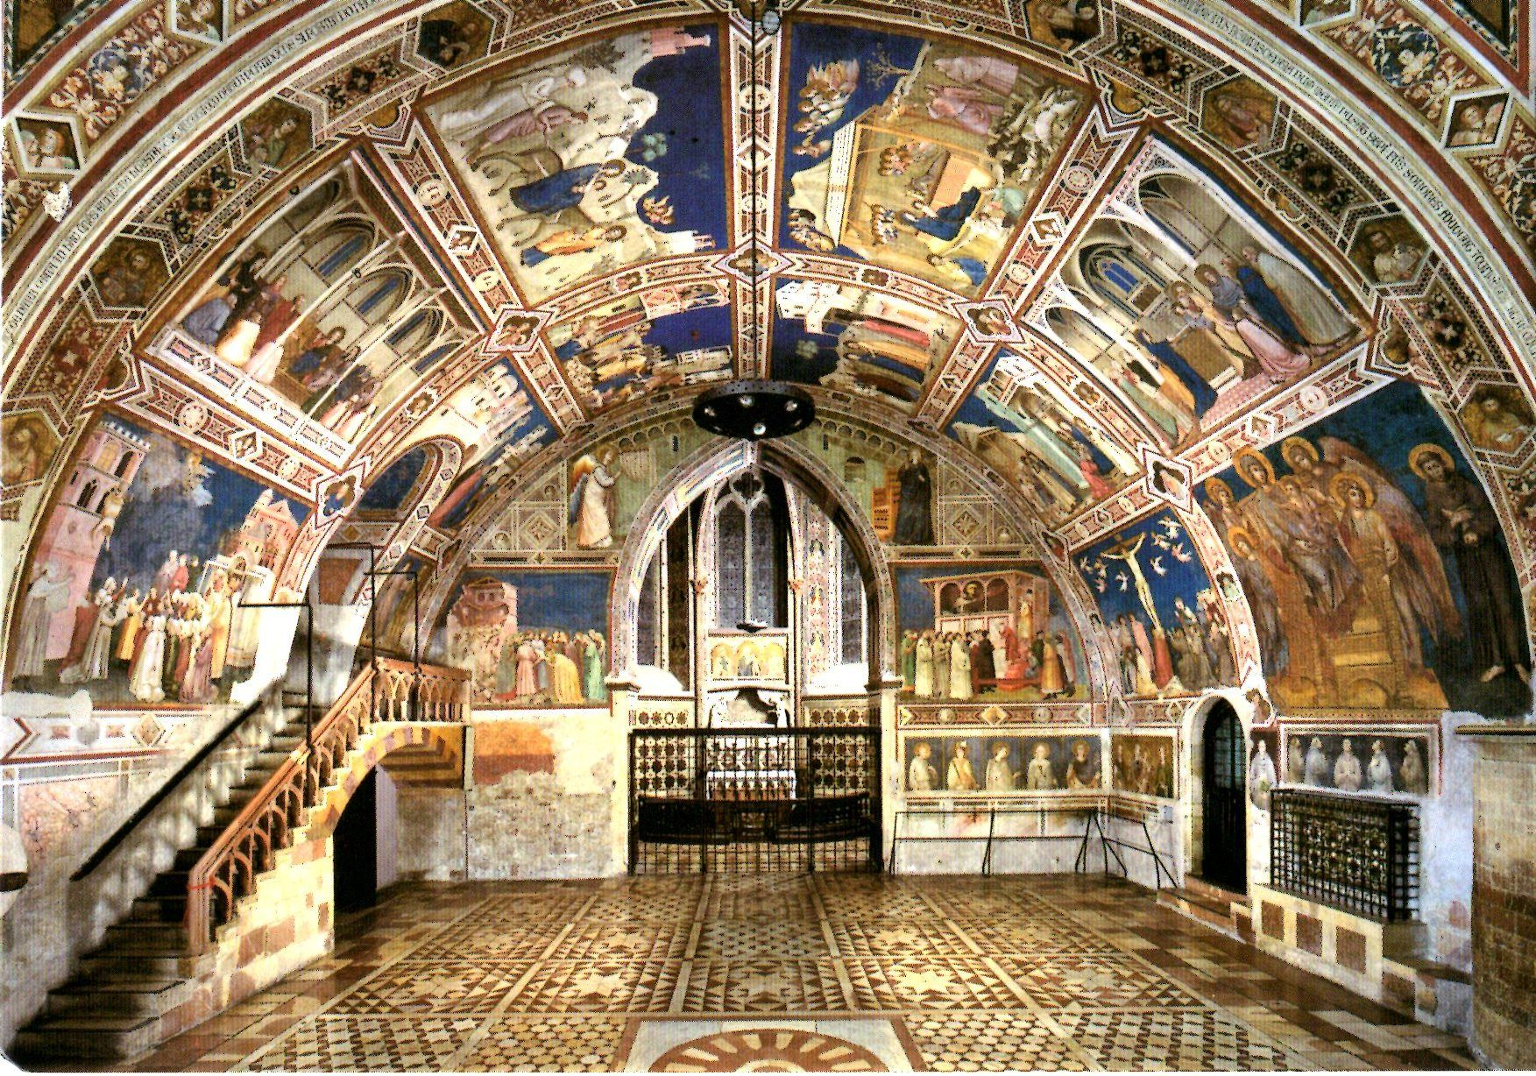
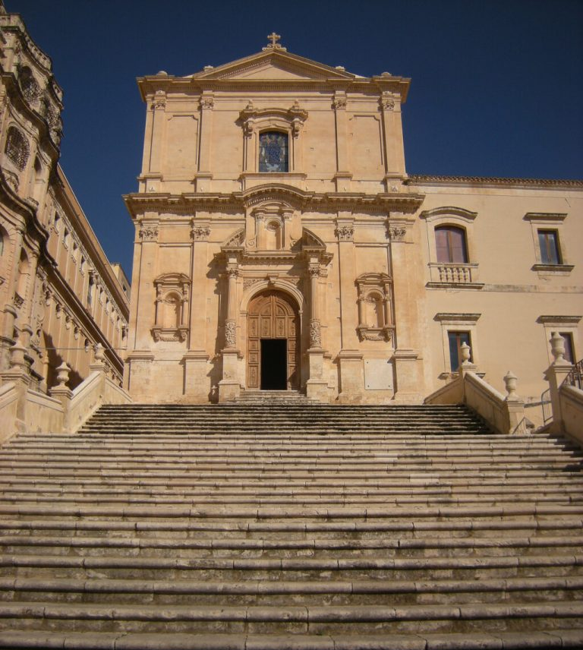
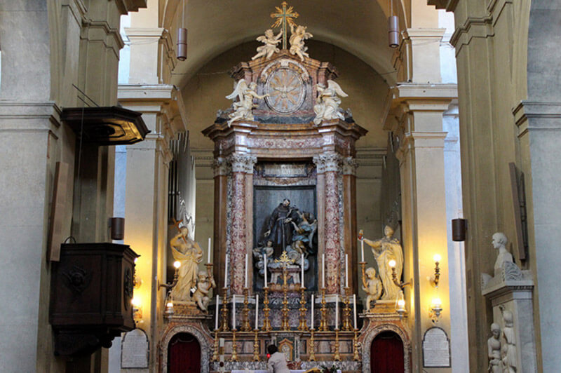
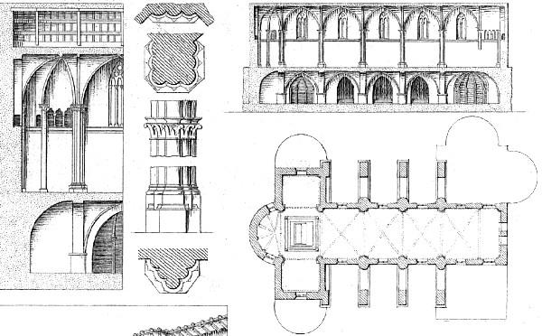
STUDIM TIPOLOGJIK E ARKITEKTONIK I OBJEKTIT HISTORIK.
KISHA SAN FRANCESKO NE ASSISI
Bazilika e Shën Françeskut të është kisha amtare e Urdhrit Katolik Romak të Friars Minor Conventual në Asiz, një qytet në rajonin e Umbria në Italinë qendrore , ku Saint Francis u lind dhe vdiq
Bazilika, e cila filloi në 1228, është ndërtuar në anën e një kodre dhe përfshin dy kisha (të njohura si Kisha e Sipërme dhe Kisha e Ulët) dhe një kripë, ku mbeten eshtrat e shenjtorit.
Është një bazilikë papale e vogël dhe një nga vendet më të rëndësishme të pelegrinazhit të krishterë në Itali. Me friarinë e tij shoqëruese, Sacro Convento, bazilika është një pikë referimi dalluese për ata që afrohen Asizit. Ajo ka qenë një vend i Trashëgimisë Botërore të UNESCO-s që nga viti 2000.
Brendësia e Kishës së Sipërme është një shembull i hershëm i stilit gotik në Itali
Kishat e Sipërme dhe e Ulët janë të zbukuruara me afreske nga piktorë të shumtë mesjetarë të shkollave romake dhe toskanike si Cimabue, Giotto, Simone Martini, Pietro Lorenzetti. Gama dhe cilësia e punimeve i japin bazilikës një rëndësi të veçantë për të demonstruar zhvillimin e artit italian të kësaj periudhe
Të dy katet e sipërme dhe të poshtme kanë një plan të thjeshtë kryq. Ekziston një kullë e madhe zile në anën e majtë të kishës e cila është romane në dizajn
Pranoi : Loreta Çapeli, Meri Priftuli, Jonida Meniku
Oltion Bardhoci, Angjelos Hasanaj Arkitektura 1E, 2018-2019

